Slide 1


«Правовое обеспечение проведения оценки качества образования. Система оценки предметных результатов»
15 апреля 2026
Межпредметный семинар для учителей химии, географии, биологии, математики, физики, информатики

Slide 2


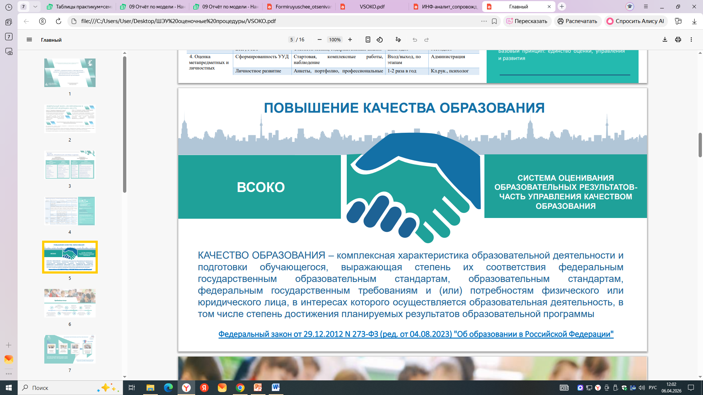
Федеральный закон от 29.12. 2012 № 273 –ФЗ
«Об образовании в Российской Федерации»
Статья 2. Основные понятия, используемые в настоящем Федеральном законе

Slide 3
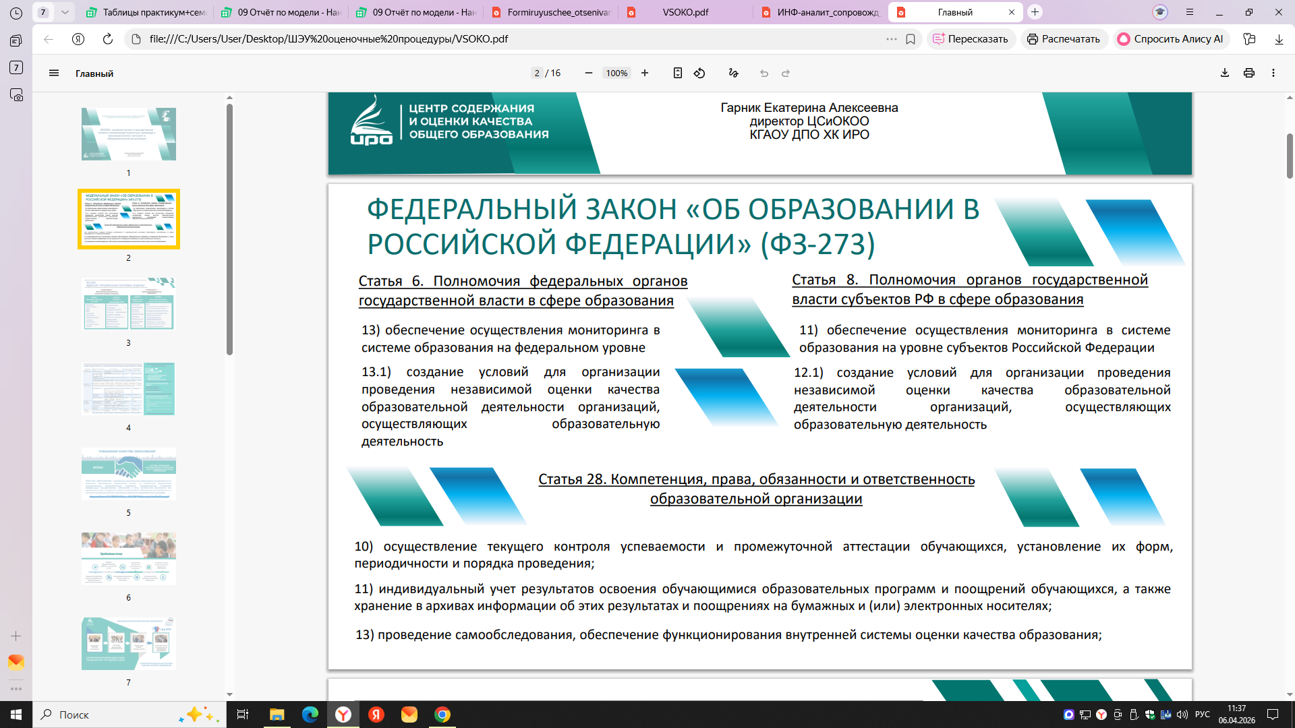
Федеральный закон от 29.12. 2012 № 273 –ФЗ
«Об образовании в Российской Федерации»

Slide 4


Федеральный закон от 29.12. 2012 № 273 –ФЗ
«Об образовании в Российской Федерации»
Статья 48. Обязанности и ответственность педагогических работников
Пункт 1. Педагогические работники обязаны:
1) Осуществлять свою деятельность на высоком профессиональном уровне, обеспечивать в полном объеме реализацию преподаваемых учебных предмета, курса, дисциплины(модуля) в соответствии с утвержденной рабочей программой
ПОВЕСТКА
Приказ Минтруда России от 18.10.2013 № 544н «Об утверждении профессионального стандарта «Педагог (педагогическая деятельность в сфере дошкольного, начального общего, основного общего, среднего общего образования) (воспитатель, учитель)»
Трудовая функция: Общепедагогическая функция. Обучение
Трудовые действия:
Осуществление профессиональной деятельности в соответствии с требованиями ФГОС общего образования
Организация, осуществление контроля и оценки учебных достижений, текущих и итоговых результатов освоения ООП обучающимися
Объективная оценка знаний обучающихся на основе тестирования и других методов контроля в соответствии с реальными учебными возможностями детей

Slide 5
Федеральный государственный образовательный стандарт общего образования
Приказ Минпросвещения России от 31.05.2021 №286 «Об утверждении федерального государственного стандарта начального общего образования»
Приказ Минпросвещения России от 31.05.2021 №287 «Об утверждении федерального государственного стандарта основного общего образования»
Приказ Минпросвещения России от 12.08.2022 №732 «О внесении изменений в федеральный государственный стандарт среднего общего образования, утвержденный приказом министерства образования и науки Российской Федерации от 17 мая 2012г. № 413»
Приказ Минпросвещения России от 27 декабря 2023 г. №1028 «О внесении изменений в некоторые приказы Министерства образования и науки Российской Федерации и Министерства просвещения Российской Федерации, касающиеся федеральных государственных образовательных стандартов основного общего образования и среднего общего образования»
ПОВЕСТКА

Slide 6
Федеральный государственный образовательный стандарт общего образования
Требования к результатам освоения ОП ООО:
Предметные результаты включают:
Освоение обучающимися в ходе изучения учебного предмета научных знаний, умений и способов действий, специфических для соответствующей предметной области
Предпосылки научного типа мышления
Виды деятельности по получению нового знания, его интерпретации, преобразованию и применению в различных учебных ситуациях, в том числе при создании учебных и социальных проектов
Содержание и планируемые результаты разработанных в образовательной организации ООП каждого уровня образования должны быть не ниже соответствующих содержания и планируемых результатов ФООП общего образования
ПОВЕСТКА

Slide 7
ФООП общего образования
Приказ Минпросвещения России от 10.11.2025 № 808 «О внесении изменений в некоторые Приказы Министерства просвещения Российской Федерации, касающиеся федеральных образовательных программ начального общего
Приказ Минпросвещения России от 08.10.2025 № 729 «О внесении изменений в некоторые Приказы Министерства просвещения Российской Федерации, касающиеся федеральных образовательных программ начального общего образования, основного общего образования и среднего общего образования»
Приказ Минпросвещения России от 09.10.2024 № 704 «О внесении изменений в некоторые приказы Министерства просвещения Российской Федерации, касающиеся федеральных образовательных программ начального общего образования, основного общего образования и среднего общего образования»
Приказ Минпросвещения России от 18.05.2023 № 372 «Об утверждении федеральной образовательной программы начального общего образования»
Приказ Минпросвещения России от 18.05.2023 № 370 «Об утверждении федеральной образовательной программы основного общего образования»
Приказ Минпросвещения России от 18.05.2023 № 371 «Об утверждении федеральной образовательной программы среднего общего образования»
ПОВЕСТКА

Slide 8

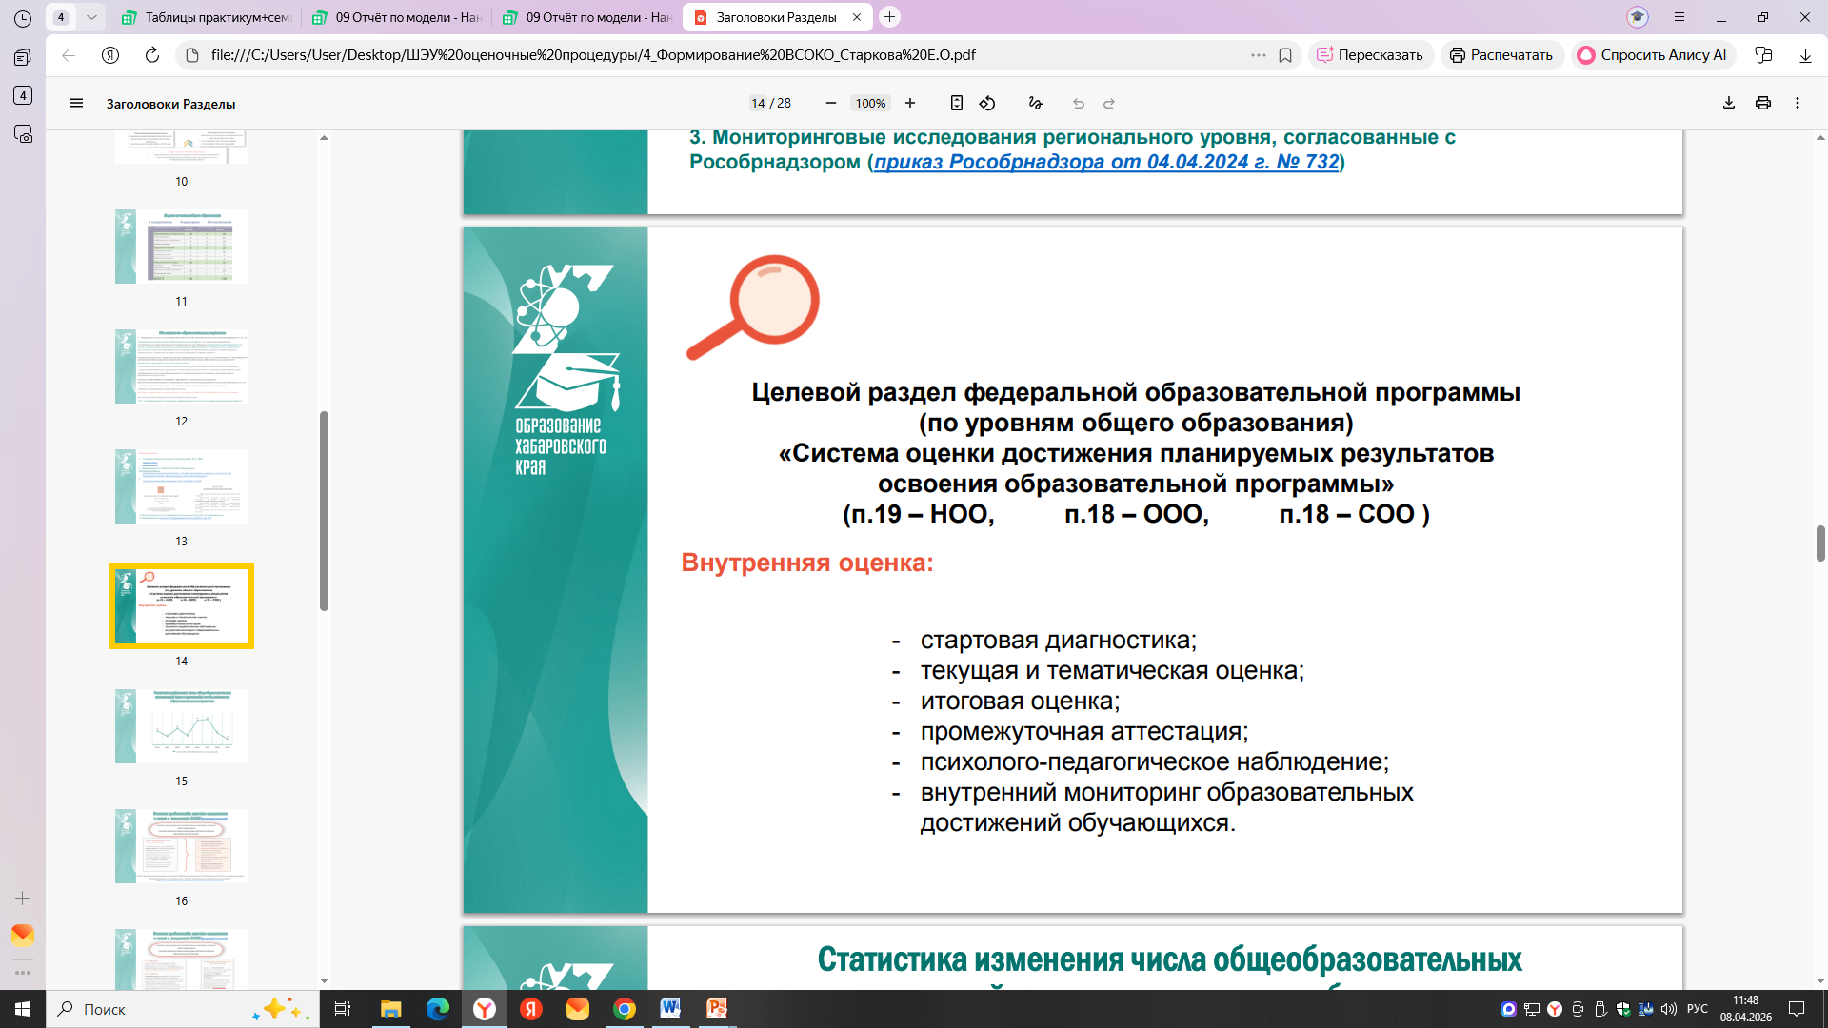
ФООП общего образования

Slide 9
Система оценки достижения обучающимися планируемых результатов освоения ООП
Система оценки достижения обучающимися планируемых результатов ООП
(приказы Минпросвещения России от 18.05.2023 № 370, от 18.05.2023 № 371, пункт 18;
письмо Минпросвещения России от 05 июня 2025 г. № ОК- 1656/03)
призвана способствовать поддержанию единства всей системы образования, обеспечению преемственности в системе непрерывного образования на всех уровнях образования
имеет единую структуру и строится на общих принципах и положениях
Функции:
ориентация образовательного процесса на достижение планируемых результатов освоения ООП НОО, ООО, СОО
обеспечение эффективной обратной связи, позволяющей осуществлять управление образовательным процессом
Основной объект системы оценки, ее содержательная и критериальная база -
требования ФГОС общего образования, которые конкретизируются в планируемых результатах освоения обучающимися образовательных программ общего образования

Slide 10
Система оценки достижения обучающимися планируемых результатов освоения ООП
Подходы к оценке образовательных достижений обучающихся
(приказы Минпросвещения России от 18.05.2023 № 370, от 18.05.2023 № 371, пп. 18.6 – 18.10)
Системно-деятельностный
оценка способности обучающихся к решению учебно-познавательных и учебно-практических задач
оценка уровня функциональной грамотности обучающихся
Обеспечивается содержанием и критериями оценки, в качестве которых выступают планируемые результаты обучения, выраженные в деятельностной форме (п. 18.7 ФОП ООО)
Уровневый
основа для организации индивидуальной работы с обучающимися
реализуется за счет фиксации различных уровней достижения обучающимися планируемых результатов (базовый уровень, уровни выше и ниже базового)
Является границей, отделяющей знание от незнания, выступает достаточным для продолжения обучения и усвоения последующего материала
Комплексный
оценка предметных и метапредметных результатов
комплекс оценочных процедур
разнообразные методы и формы оценки
включение обучающихся в самостоятельную оценочную деятельность (самоанализ, самооценка, взаимооценка)
мониторинг динамических показателей освоения умений и знаний
Комплексный подход к оценке:
≈ 70% предметных действий
≈ 30% УУД и ФГ
Комплексный подход к оценке: ≈ 70% предметных действий
≈ 30% УУД и ФГ

Slide 11
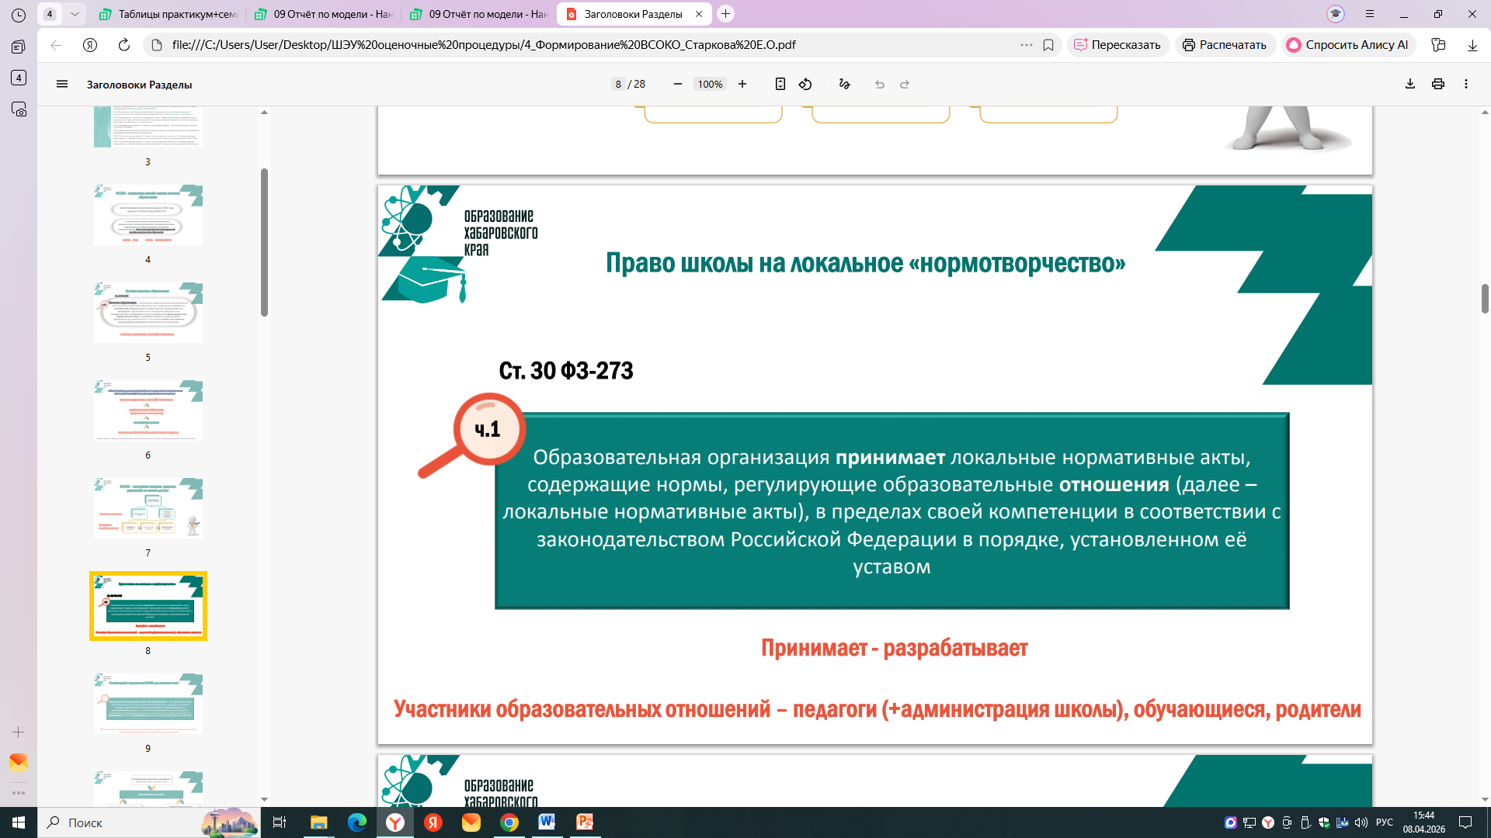
Право школы на локальное «нормотворчество»

Slide 12
НОРМАТИВНЫЕ АКТЫ ОБРАЗОВАТЕЛЬНОЙ ОРГАНИЗАЦИИ
«Положение о ВСОКО»
«Положение о формах, периодичности, текущем контроле и промежуточной аттестации»
«Положение о фонде оценочных процедур»
«Положение о портфолио обучающегося»
Приказы о проведении оценочных процедур (ВПР, КР, диагностика)
Актуализация локальных актов на текущий учебный год
ПОВЕСТКА

Slide 13

Текущее оценивание - оценка индивидуального продвижения обучающегося в освоении программы учебного предмета
Объектом текущей оценки являются тематические планируемые результаты, этапы освоения которых зафиксированы в тематическом планировании по учебному предмету
Текущая оценка может быть:
Диагностическая
Пункт 18.27 ФОП ООО
Формирующая
Способствует выявлению и осознанию педагогом и обучающимся существующих проблем в обучении
  Поддерживающая и направляющая усилия обучающегося, включает его в самостоятельную оценочную деятельность
Результаты текущей оценки –основа для индивидуализации учебного процесса
Устные и письменные опросы, практические работы, творческие работы, индивидуальные и групповые формы, само- и взаимооценка, рефлексия, листы продвижения и др. с учетом особенностей учебного предмета

Slide 14
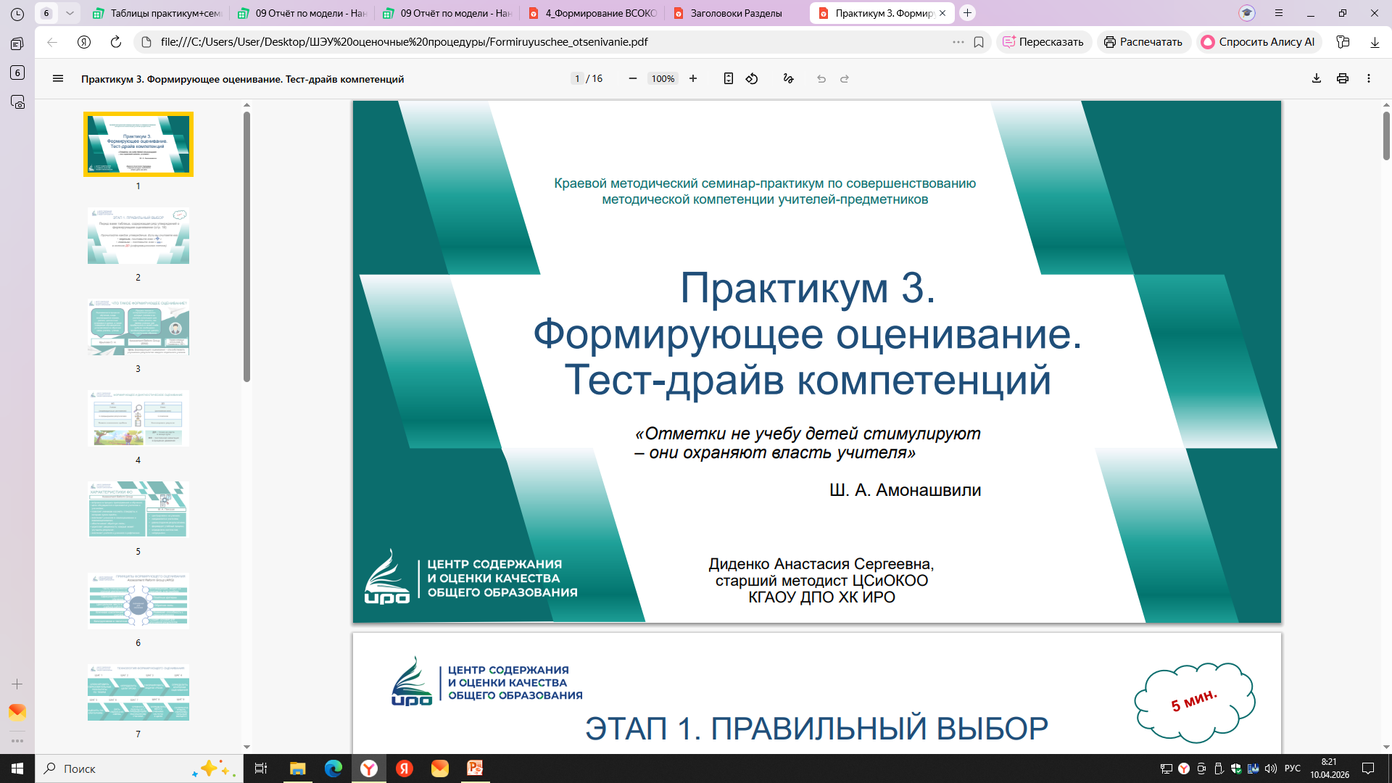


Slide 15
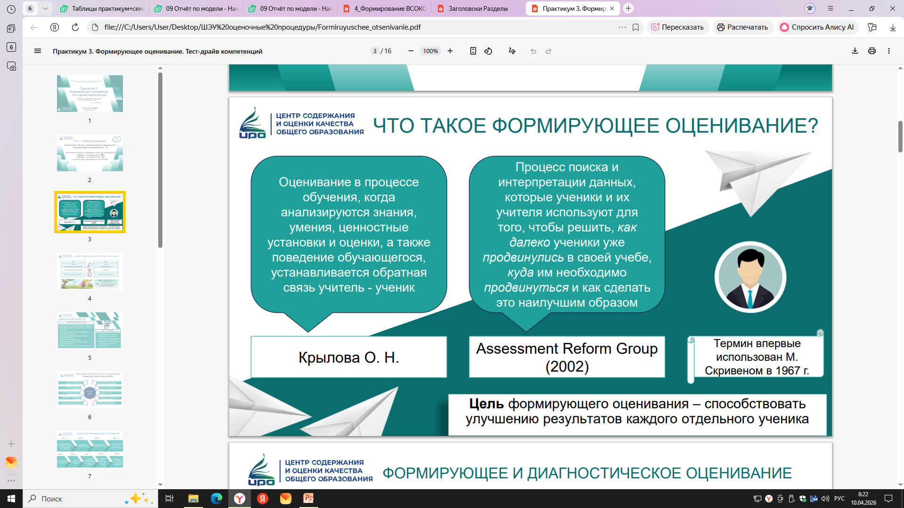
ЧТО ТАКОЕ ФОРМИРУЮЩЕЕ ОЦЕНИВАНИЕ?

Slide 16
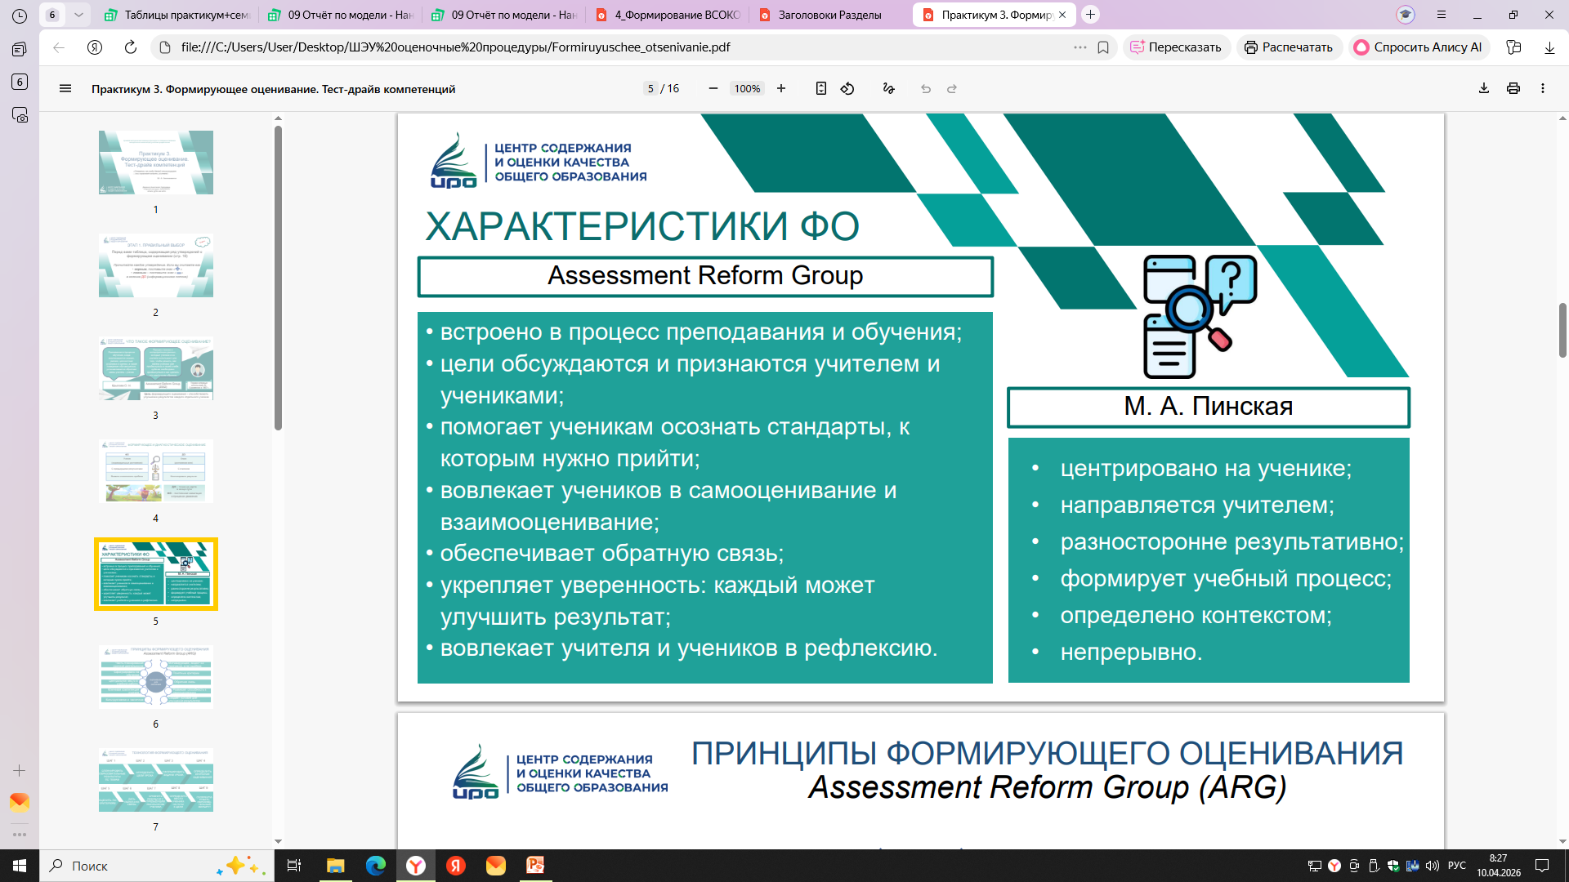


Slide 17


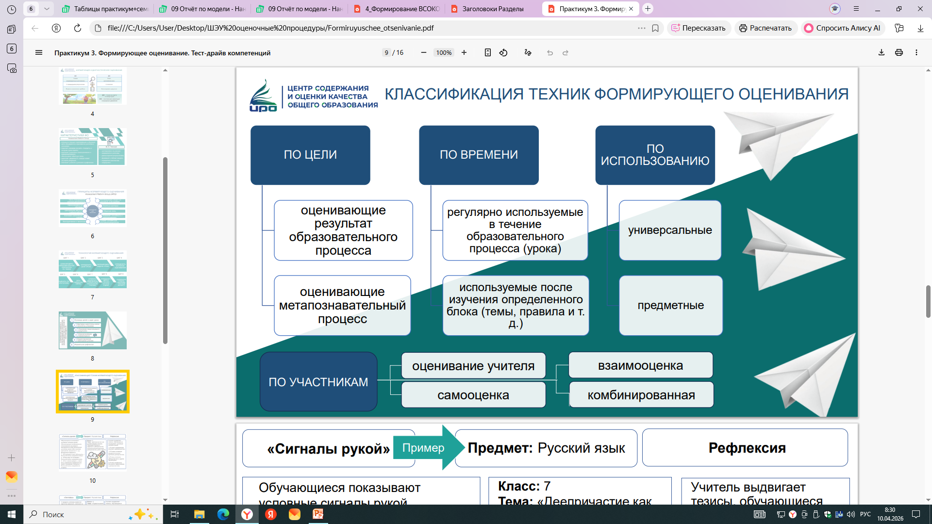
КЛАССИФИКАЦИЯ ТЕХНИК ФОРМИРУЮЩЕГО ОЦЕНИВАНИЯ

Slide 18
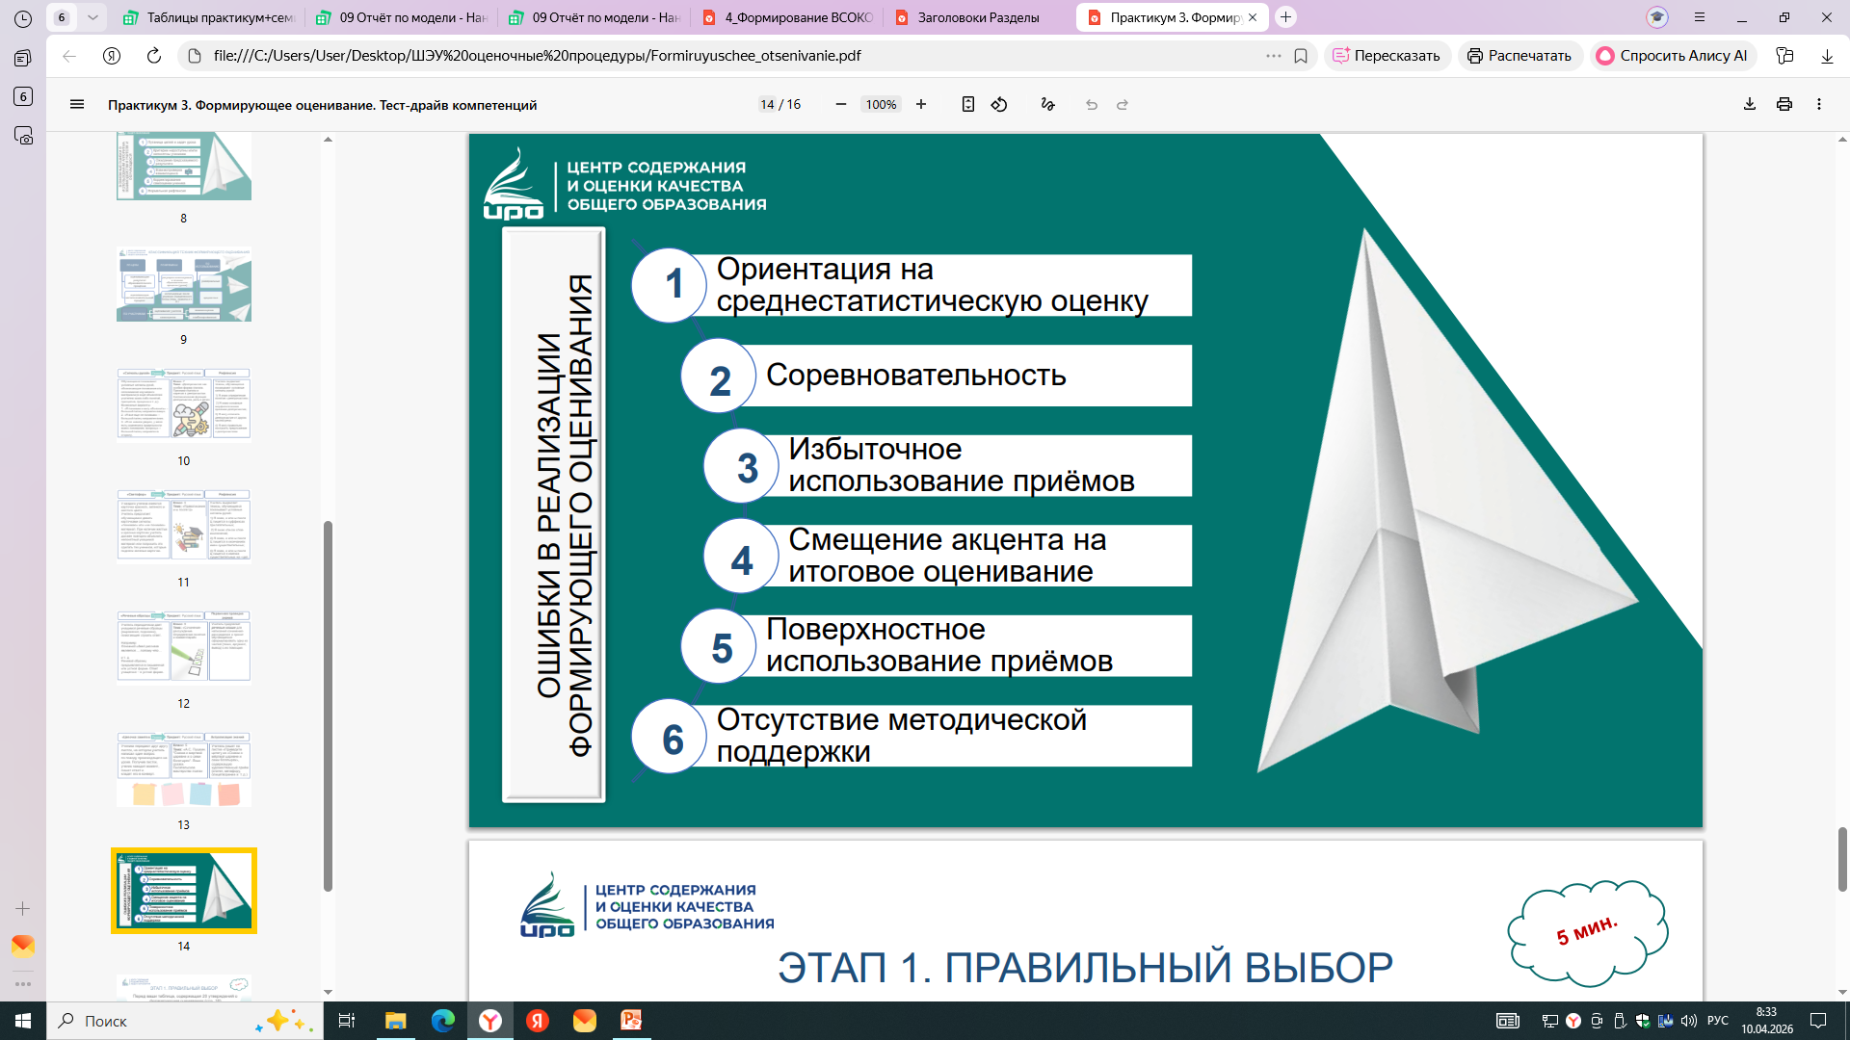

Slide 19
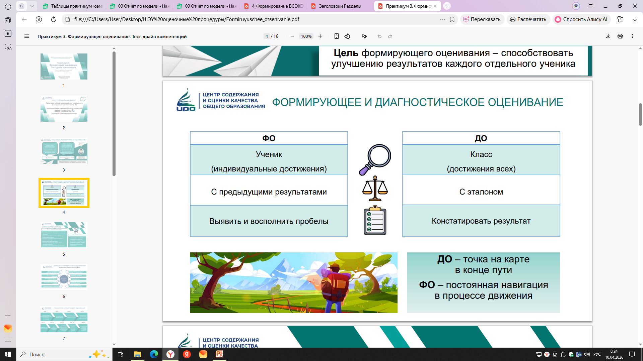
ФОРМИРУЮЩЕЕ И ДИАГНОСТИЧЕСКОЕ ОЦЕНИВАНИЕ
ОЦЕНИВАНИЕ ДЛЯ ОБУЧЕНИЯ Б И ОЦЕНИВАНИЕ ОБУЧЕНИЯ - ЭТО КАК ДВА КРЫЛА

Slide 20
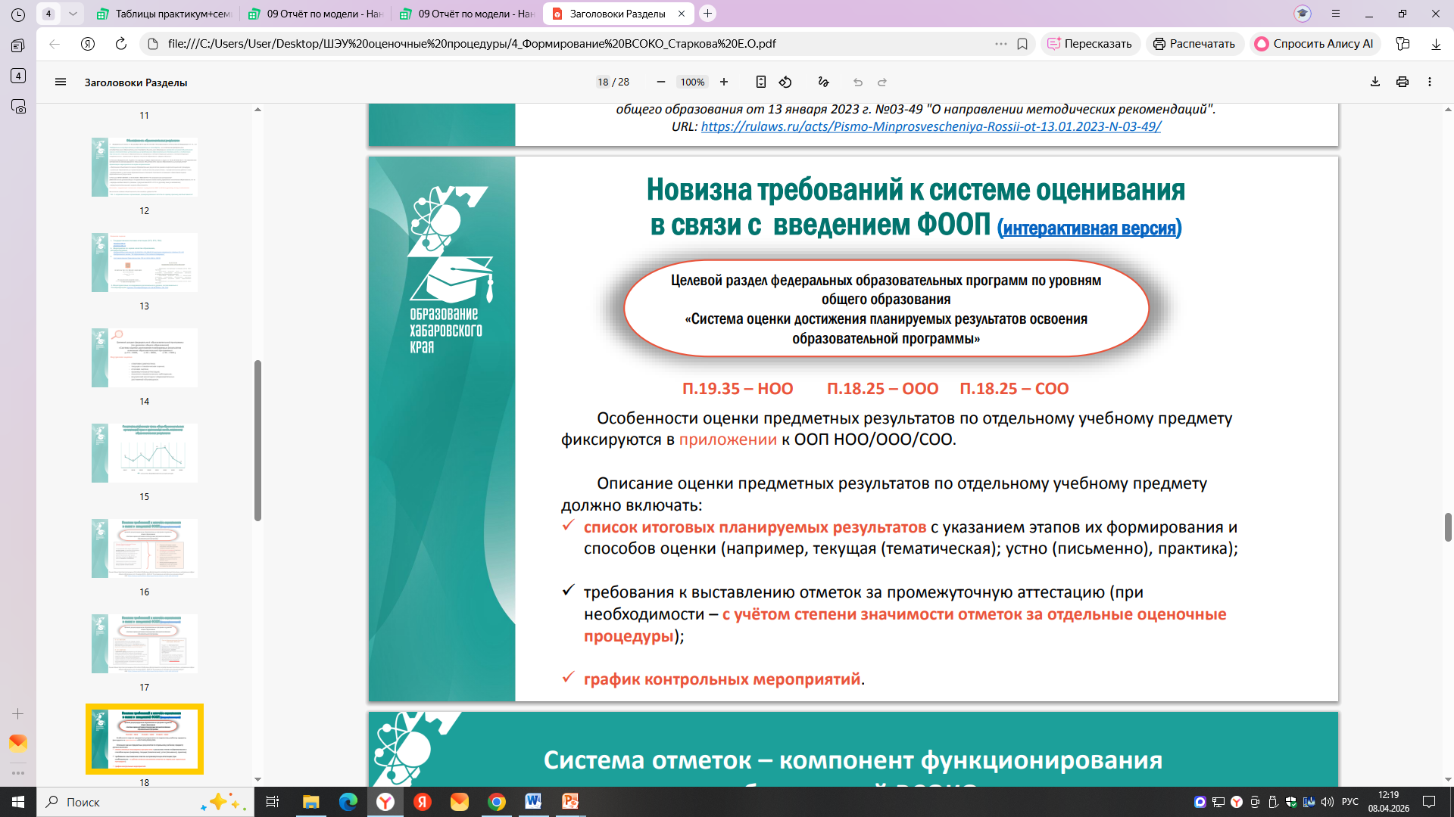
Новизна требований к системе оценивания в связи с введением ФООП
Информационно-методические письма об особенностях преподавания учебных предметов в 2025/2026 учебном году – Единое содержание общего образования https://edsoo.ru/mr-nachalnaya-shkola/

Slide 21

Система оценки достижения обучающимися планируемых результатов освоения ООП
Оценочные процедуры
Инструменты оценки
Оценка готовности к изучению отдельных учебных предметов. Результаты стартовой диагностики являются основанием для корректировки учебных программ и индивидуализации учебного процесса
Тестирование
Самостоятельная работа Тематическая проверочная работа
Др. ???
Стартовая диагностика
Текущее оценивание
Самостоятельная работа
Опрос «по действию»
Тестирование
Практическая работа
Др. ???
Оценка индивидуального продвижения обучающегося в освоении программы учебного предмета
Тематическое оценивание
Оценка уровня достижения тематических планируемых результатов по учебному предмету (тема, раздел)
Тематическая контрольная работа
Практическая работа
Др. ???
Промежуточное
оценивание
Оценка по учебному предмету, которая может проводиться по итогам учебного года или иного учебного периода (четверть, год)
Контрольная работа
Др. ???
Итоговое оценивание
Внутренняя оценка (достижение итоговых планируемых результатов по уровням образования: накопленная оценка и итоговая работа по предмету) и внешняя оценка (результаты ГИА)
Контрольная работа (включает задания по уровню образования)

Slide 22
Механизмы оценки достижения обучающимися планируемых результатов освоения ООП по учебному предмету «…….»
Оценочные процедуры
Инструменты оценки: письменные и устные задания с учетом специфики учебного предмета
Стартовая диагностика
Тестирование
Самостоятельная работа Тематическая проверочная работа
Др. ???
???
Текущее оценивание
Самостоятельная работа
Опрос «по действию»
Тестирование
Практическая работа
Др. ???
???
Тематическое оценивание
Тематическая контрольная работа
Практическая работа
Др. ???
???
Промежуточное
оценивание
Контрольная работа
Др. ???
???
Итоговое оценивание
Контрольная работа (включает задания по уровню образования)
???

Slide 23
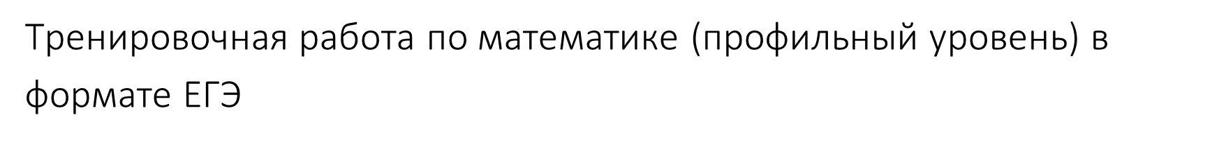

Код ОО | Наименование ОО | Всего участников | Уровни подготовки |  |  |  |  |  |  |  |  |  | Средний первичный балл | Средний тестовый балл
 |  |  | Недостаточный |  | Базовый |  | Повышенный |  | Высокий
 |  |  | не превысили минимальный порог (набрали < 27 баллов) |  | набрали от 27 до 60 баллов |  | набрали от 61 до 80 баллов |  | набрали от 81 до 99 баллов |  | набрали 100 баллов
 |  |  | чел. | % | чел. | % | чел. | % | чел. | % | чел. | %
Нанайский район
228004 | МБОУ СОШ с. Лидога | 4 | 1 | 25,00 | 2 | 50,00 | 1 | 25,00 | 0 | 0,00 | 0 | 0,00 | 8,50 | 49,00
228005 | МБОУ СОШ п. Джонка | 3 | 0 | 0,00 | 2 | 66,67 | 1 | 33,33 | 0 | 0,00 | 0 | 0,00 | 9,33 | 51,33
228006 | МБОУ СОШ с. Маяк | 2 | 1 | 50,00 | 1 | 50,00 | 0 | 0,00 | 0 | 0,00 | 0 | 0,00 | 5,00 | 28,00
228007 | МБОУ СОШ № 1 с.Троицкое | 8 | 1 | 12,50 | 7 | 87,50 | 0 | 0,00 | 0 | 0,00 | 0 | 0,00 | 6,75 | 38,38
228009 | МБОУ СОШ с. Найхин | 3 | 0 | 0,00 | 2 | 66,67 | 0 | 0,00 | 1 | 33,33 | 0 | 0,00 | 12,33 | 61,33
Итого |  | 20 | 3 | 15,00 | 14 | 70,00 | 2 | 10,00 | 1 | 5,00 | 0 | 0,00 | 8,15 | 44,85
Итого по школам |  | 2459 | 542 | 22,04 | 1385 | 56,32 | 432 | 17,57 | 100 | 4,07 | 0 | 0,00 | 7,84 | 42,84

Slide 24

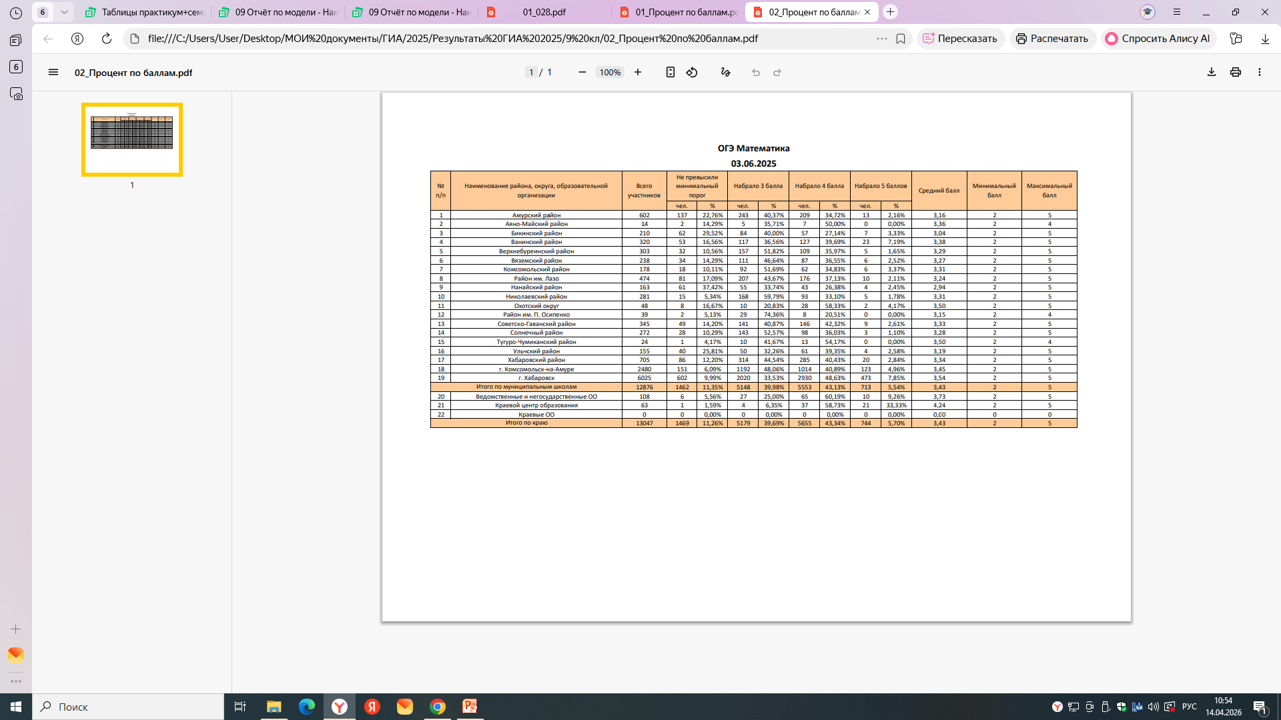
МАТЕМАТИКА ОГЭ
03.06.2025

Slide 25

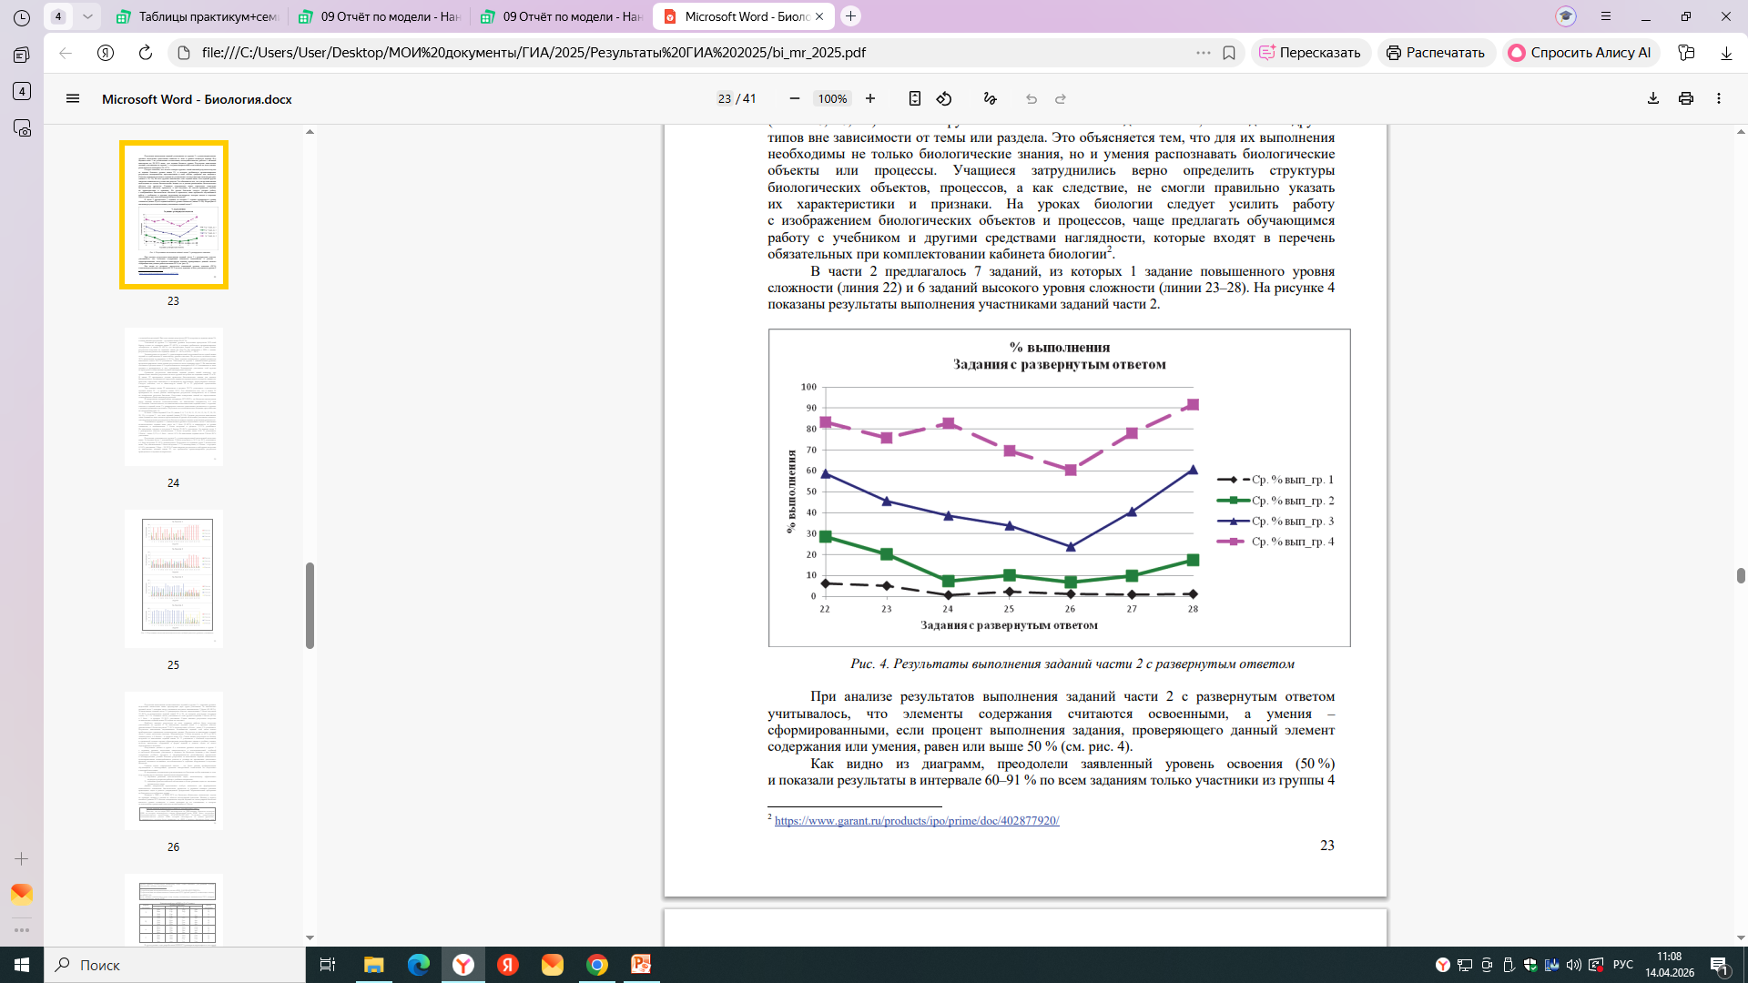
% выполнения заданий по биологии с развёрнутым ответом

Slide 26

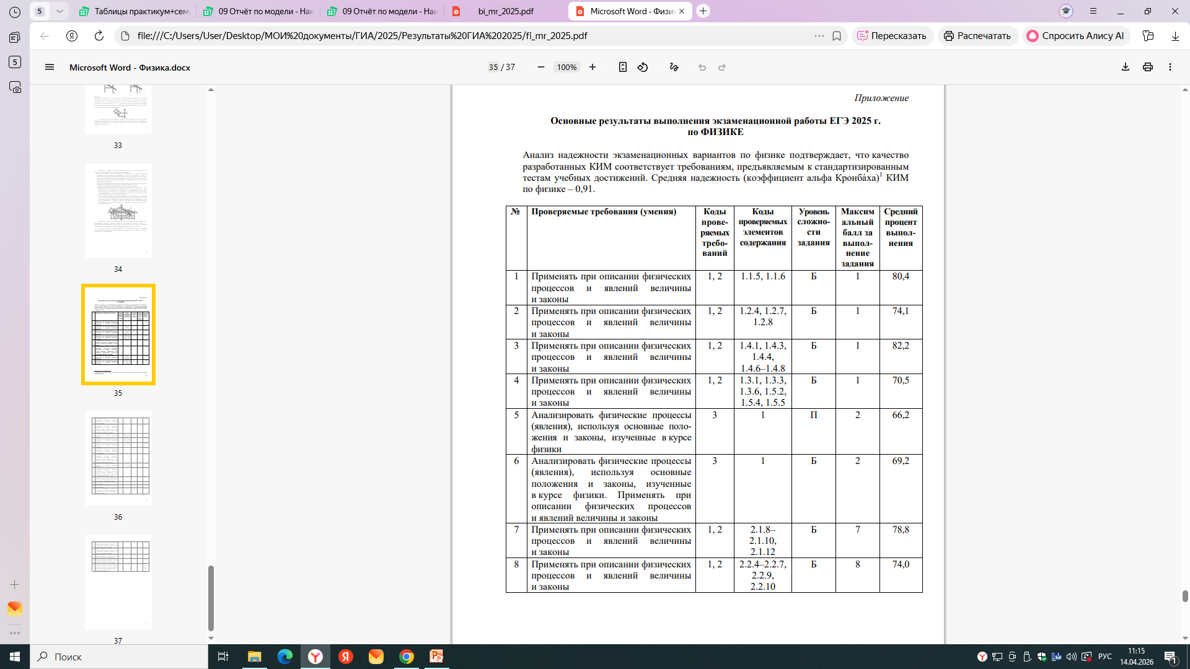
Основные результаты выполнения экзаменационной работы ЕГЭ 2025 г. по ФИЗИКЕ

Slide 27

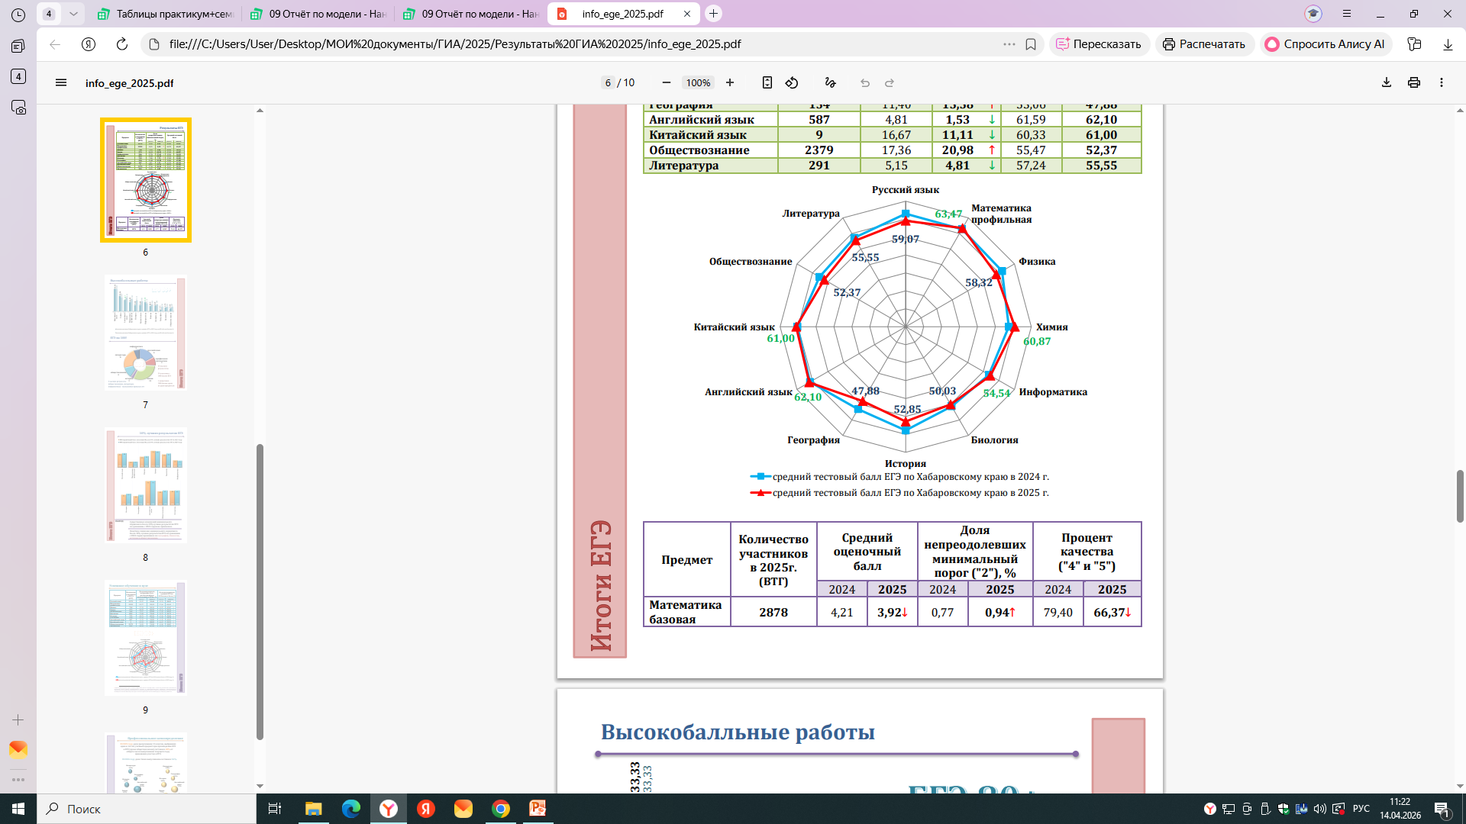
Результаты ЕГЭ 2025 года

Slide 28

Школьные методические объединения на институциональном уровне
создаются на базе образовательных организаций
руководителей ШМО утверждает руководитель ОО
создаются по учебным предметам, по направленностям
01
03
04
02
Цель:
участие в методическом сопровождении образовательной деятельности педагогических работников по реализации ООП в соответствии с ФГОС ОО, профессионального совершенствования педагогических работников, обеспечения качества и развития содержания общего образования
Задачи ШМО:
- содействие созданию единого методического пространства в системе образования Нанайского района
- информационно-методическая поддержка педагогов ОО
- трансляция и масштабирование успешных педагогических практик
Состав ШМО:
– педагогические работники ОО, реализующих образовательные программы НОО, ООО и СОО
Механизмом реализации является
последовательная трансляция (каскад) деятельности муниципальных методических объединений с последующим внедрением в практику работы педагогов ОО

